Slide 1
НАДЛЕЖАЩАЯ ПУБЛИКАЦИОННАЯ ПРАКТИКА ЗАИМСТВОВАНИЯ
САЙГИТОВ РУСЛАН ТЕМИРСУЛТАНОВИЧ
SCI-PUB
Школа научного редактора
Казань, 2020
Notes:
Версия 4.0

Slide 2
Аффилиация и конфликт интересов
Проект Sci-Pub, руководитель
Издательство «ПедиатрЪ», научный редактор
Эко-Вектор, приглашенный лектор
Группы «Этика науки», «Медицинские (научные) редакторы» (Facebook), администратор

Slide 3
Содержание
Заимствование или плагиат?
Актуальность проблемы
Классификация заимствований
Оценка заимствований
Рекомендации
Санкции

Slide 4
Публикационная практика через призму концепции integrity
Этические стандарты*
INTEGRITY
(добросовестность)
Нормативные и правовые акты
Исследовательские и публикационные стандарты*
* Стандарты здесь – это принципы и нормы (правила, рекомендации).
Notes:
Концепция. Система связанных между собой и вытекающих один из другого взглядов на то или иное явление.
Добросовестный. Честно, старательно выполняющий свои обязанности, обязательства (о человеке). См. точный, хороший, честный

Slide 5
Публикационная практика через призму концепции integrity
Этические стандарты*
INTEGRITY
(добросовестность)
Нормативные и правовые акты
< Авторство
< Аффилиация
< Заимствования
< Конфликт интересов
< Источники финансирования
< Информированное согласие
< Санкции
< …
Исследовательские и публикационные стандарты*
* Стандарты здесь – это принципы и нормы (правила, рекомендации).

Slide 6
Публикационная практика через призму концепции integrity
Этические стандарты*
INTEGRITY
(добросовестность)
Нормативные и правовые акты
< Авторство
< Аффилиация
< Заимствования
< Конфликт интересов
< Источники финансирования
< Информированное согласие
< Санкции
< …
Исследовательские и публикационные стандарты*
* Стандарты здесь – это принципы и нормы (правила, рекомендации).

Slide 7
I. ЗАИМСТВОВАНИЕ ИЛИ ПЛАГИАТ?

Slide 8
Заимствование или плагиат: терминологические трудности?
Заимствование
Плагиат
?
Цитирование

Slide 9
Заимствование или плагиат: терминологические трудности?
Юридический термин
(УК РФ, ст. 146, ч. 1)
Заимствование
Плагиат
Большой толковый словарь: «То, что перенято, взято, почерпнуто откуда-л.»
Цитирование
Неоднозначный смысл
citing – указание ссылки на источник
quoting – кавычить или подобное

Slide 10
Заимствование или плагиат: терминологические трудности?
Правомерное заимствование?
Юридический термин
(УК РФ, ст. 146, ч. 1)
Заимствование
Плагиат
Академический плагиат?
Большой толковый словарь: «То, что перенято, взято, почерпнуто откуда-л.»
Самоплагиат?
Цитирование
Самоцитирование
Неоднозначный смысл
citing – указание ссылки на источник
quoting – кавычить или подобное

Slide 11
Пишем и говорим правильно
ПРАВИЛЬНО
НЕ ПРАВИЛЬНО
(широкое использование)
ЗАИМСТВОВАНИЕ
[не]корректное заимствование
[не]правомерное заимствование
плагиат
Плагиат
Академический плагиат (?)
Самоплагиат
Самоцитирование
должно быть правовое основание
CORRECT
WRONG
Borrowing, copying, text recycling, text reuse, overlap
[in]appropriate or [un]acceptable borrowing practices
plagiarism
Plagiarism
Self-plagiarism
Notes:
Correct: +misappropriation (“unlawful presentation of another person’s result, idea, plan, observation or data as one’s own research. ...The tradition in Finland has been to maintain a more comprehensive and analytical categorisation; hence misappropriation is separated from plagiarism and is considered to be a distinct category”) https://www.tenk.fi/en/rcr-violations
Дополнительно см. здесь: https://www.facebook.com/groups/1659678594292162/permalink/2199051880354828/

Slide 12
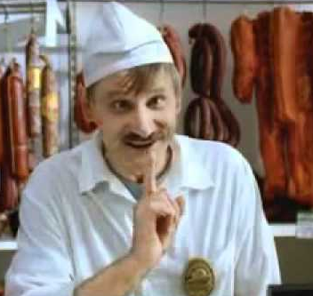
ЗАИМСТВОВАНИЕ
«Сколько вешать в граммах?»

Slide 13
Примеры недопустимого объема заимствований
В исследованиях
>30 букв [1].
более 7-10 [2] или ≤48 [3] слов.
≥80% слов в предложении или ≥80% слов в каждом абзаце [4].
≥3 предложений [6].
≥35 предложений [7].
Практика научных журналов
без разрешения правообладателя >500 слов [2].
Правило регулятора
UGC rules (Индия): ≥14 последовательно расположенных слов [5].
Plagiarism detection tools
iThenticate, Антиплагиат – 4-6 слов
Notes:
1. Stone R. Court test for plagiarism detector? Science. 1991;254:1448.
2. Schrader ES. Perils and pitfalls of plagiarism and how to avoid them [editorial]. AORN J. 1980;31:981-982.
3. Julliard K. Perceptions of plagiarism in the use of other authors’ language. Fam Med. 1994;26:356-360.
4. Higgins, J.R., Lin, F. & Evans, J.P. Plagiarism in submitted manuscripts: incidence, characteristics and optimization of screening—case study in a major specialty medical journal. Res Integr Peer Rev 1, 13 (2016). https://doi.org/10.1186/s41073-016-0021-8
5. UGC Notification on University Grants Commission (Promotion of Academic Integrity and Prevention of Plagiarism in Higher Educational Institutions) Regulations. New Delhi, the 23rd July, 2018. https://www.ugc.ac.in/pdfnews/7771545_academic-integrity-Regulation2018.pdf
6. Rohwer A, Wager E, Young T, et al. Plagiarism in research: a survey of African medical journals. BMJ Open 2018;8:e024777. doi: 10.1136/bmjopen-2018-024777
7. Citron, D. T., & Ginsparg, P. (2014). Patterns of text reuse in a scientific corpus. Proceedings of the National Academy of Sciences, 201415135. doi:10.1073/pnas.1415135111

Slide 14
Диагностическая ценность коммерческих продуктов, предназначенных для выявления заимствований
ПРОДУКТ | Se | Sp
Turnitin 495 статей (100 журналов) [1] | 0,66 | 0,83
iThenticate 399 статей (1 журнал) [2] | 0,85 | 0,81
Антиплагиат | ??? | ???
Примечание. Пороговое значение для overall similarity index 15%. Se (specificity, true positive rate) – чувствительность (доля истинно положительных результатов), Sp (specificity, true negative rate) – специфичность (доля истинно отрицательных результатов).
Notes:
Rohwer A, Wager E, Young T, et al. Plagiarism in research: a survey of African medical journals. BMJ Open 2018;8:e024777. doi: 10.1136/bmjopen-2018-024777
Higgins JR, Lin FC, Evans JP. Plagiarism in submitted manuscripts: incidence, characteristics and optimization of screening-case study in a major specialty medical journal. Res Integr Peer Rev. 2016;1:13. Published 2016 Oct 10. doi:10.1186/s41073-016-0021-8

Slide 15
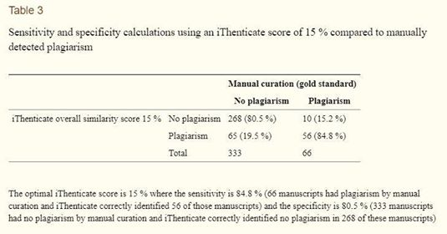
Коммерческие продукты находят заимствования там, где их нет!
15% (10/66)– ложноотрицательный результат
54% (65/121) – ложноположительный результат
Источник: Higgins JR и соавт., 2016.
Notes:
Higgins JR, Lin FC, Evans JP. Plagiarism in submitted manuscripts: incidence, characteristics and optimization of screening-case study in a major specialty medical journal. Res Integr Peer Rev. 2016;1:13. Published 2016 Oct 10. doi:10.1186/s41073-016-0021-8

Slide 16
ПРИМЕР: ложноположительный результат при проверке в системе «Антиплагиат»
Источник: Сайгитов Р.Т., 2020 (журнал «Вопросы современной педиатрии»).

Slide 17
II. АКТУАЛЬНОСТЬ ПРОБЛЕМЫ (распространенность, последствия)

Slide 18
Распространенность некорректных заимствований на различных этапах публикационного цикла
Архив препринтов
БАЗЫ ДАННЫХ
(Medline и др.)
РУКОПИСЬ
Научный журнал
(post-review)
Научный журнал
(pre-review)

Slide 19
Распространенность некорректных заимствований на различных этапах публикационного цикла
> arXiv – ∼15% [1]
Архив препринтов
БАЗЫ ДАННЫХ
(Medline и др.)
РУКОПИСЬ
Научный журнал
(post-review)
Научный журнал
(pre-review)
Notes:
Citron, D. T., & Ginsparg, P. (2014). Patterns of text reuse in a scientific corpus. Proceedings of the National Academy of Sciences, 201415135. doi:10.1073/pnas.1415135111 (дополнительно https://www.sciencemag.org/news/2014/12/study-massive-preprint-archive-hints-geography-plagiarism)

Slide 20
Распространенность некорректных заимствований на различных этапах публикационного цикла
> arXiv – ∼15% [1]
Архив препринтов
БАЗЫ ДАННЫХ
(Medline и др.)
РУКОПИСЬ
Научный журнал
(post-review)
Научный журнал
(pre-review)
<10% – 1 [8]
10-19% – 4 [4,5,8,10]
20-29% – 3 [6,8,11]
>30% – 1 [7]
Notes:
Citron, D. T., & Ginsparg, P. (2014). Patterns of text reuse in a scientific corpus. Proceedings of the National Academy of Sciences, 201415135. doi:10.1073/pnas.1415135111 (дополнительно https://www.sciencemag.org/news/2014/12/study-massive-preprint-archive-hints-geography-plagiarism)
Almeida, R.M.V.R., de Albuquerque Rocha, K., Catelani, F. et al. Sci Eng Ethics (2016) 22: 1447. https://doi.org/10.1007/s11948-015-9714-5
Amos K.A. The ethics of scholarly publishing: exploring differences in plagiarism and duplicate publication across nations. J Med Libr Assoc. 2014 Apr; 102(2): 87–91.doi: 10.3163/1536-5050.102.2.005
Baždarić K1, Bilić-Zulle L, Brumini G, Petrovečki M. Prevalence of plagiarism in recent submissions to the Croatian Medical Journal. Sci Eng Ethics. 2012 Jun;18(2):223-39. doi: 10.1007/s11948-011-9347-2
Higgins JR, Lin FC, Evans JP. Plagiarism in submitted manuscripts: incidence, characteristics and optimization of screening-case study in a major specialty medical journal. Res Integr Peer Rev. 2016;1:13. Published 2016 Oct 10. doi:10.1186/s41073-016-0021-8
Pattinson D., Prater C. Assessment of the Prevalence of Integrity Issues in Submitted Manuscripts. https://peerreviewcongress.org/prc17-0394
McFarlin BK, Lyons TS, Navalta JW. Prevalence of Plagiarism in Manuscript Submissions and Solutions. Int J Exerc Sci. 2010;3(3):68–69. Published 2010 Jul 15.
Butler D. Journals step up plagiarism policing. https://www.nature.com/news/2010/100705/full/466167a.html
Rohwer A, Wager E, Young T, et al. Plagiarism in research: a survey of African medical journals. BMJ Open 2018;8:e024777. doi: 10.1136/bmjopen-2018-024777
Taylor B.D. JOURNAL CLUB: Plagiarism in Manuscripts Submitted to the AJR: Development of an Optimal Screening Algorithm and Management Pathways. American Journal of Roentgenology 2017 208:4, 712-720
Zhang HY. CrossCheck: an effective tool for detecting plagiarism. Learn Publ 2010; 23:9–14. https://doi.org/10.1087/20100103
Larivière, V. and Gingras, Y. (2010), "On the prevalence and scientific impact of duplicate publications in different scientific fields (1980‐2007)", Journal of Documentation, Vol. 66 No. 2, pp. 179-190. https://doi.org/10.1108/00220411011023607
Kim SY, Bae CW, Hahm CK, Cho HM. Duplicate publication rate decline in Korean medical journals. J Korean Med Sci. 2014;29(2):172–175. doi:10.3346/jkms.2014.29.2.172
Mojon-Azzi, Stefania M et al. Redundant publications in scientific ophthalmologic journals. Ophthalmology, Volume 111, Issue 5, 863 - 866

Slide 21
Распространенность некорректных заимствований на различных этапах публикационного цикла
> arXiv – ∼15% [1]
Архив препринтов
БАЗЫ ДАННЫХ
(Medline и др.)
РУКОПИСЬ
«Ковровое» сканирование:
> African Journals Online database – 63% (17%) [9]
> Korean journal articles (duplicate) – 1,2% [13]
> Ophthalmologic journals (duplicate) – 0,1% [14]
> WoS (duplicate) – 0,05% [12]
По ретракциям:
> SciELO – 0,005% [2]
> Medline – 0,007% [3]
Научный журнал
(post-review)
Научный журнал
(pre-review)
<10% – 1 [8]
10-19% – 4 [4,5,8,10]
20-29% – 3 [6,8,11]
>30% – 1 [7]
Notes:
Citron, D. T., & Ginsparg, P. (2014). Patterns of text reuse in a scientific corpus. Proceedings of the National Academy of Sciences, 201415135. doi:10.1073/pnas.1415135111 (дополнительно https://www.sciencemag.org/news/2014/12/study-massive-preprint-archive-hints-geography-plagiarism)
Almeida, R.M.V.R., de Albuquerque Rocha, K., Catelani, F. et al. Sci Eng Ethics (2016) 22: 1447. https://doi.org/10.1007/s11948-015-9714-5
Amos K.A. The ethics of scholarly publishing: exploring differences in plagiarism and duplicate publication across nations. J Med Libr Assoc. 2014 Apr; 102(2): 87–91.doi: 10.3163/1536-5050.102.2.005
Baždarić K1, Bilić-Zulle L, Brumini G, Petrovečki M. Prevalence of plagiarism in recent submissions to the Croatian Medical Journal. Sci Eng Ethics. 2012 Jun;18(2):223-39. doi: 10.1007/s11948-011-9347-2
Higgins JR, Lin FC, Evans JP. Plagiarism in submitted manuscripts: incidence, characteristics and optimization of screening-case study in a major specialty medical journal. Res Integr Peer Rev. 2016;1:13. Published 2016 Oct 10. doi:10.1186/s41073-016-0021-8
Pattinson D., Prater C. Assessment of the Prevalence of Integrity Issues in Submitted Manuscripts. https://peerreviewcongress.org/prc17-0394
McFarlin BK, Lyons TS, Navalta JW. Prevalence of Plagiarism in Manuscript Submissions and Solutions. Int J Exerc Sci. 2010;3(3):68–69. Published 2010 Jul 15.
Butler D. Journals step up plagiarism policing. https://www.nature.com/news/2010/100705/full/466167a.html
Rohwer A, Wager E, Young T, et al. Plagiarism in research: a survey of African medical journals. BMJ Open 2018;8:e024777. doi: 10.1136/bmjopen-2018-024777
Taylor B.D. JOURNAL CLUB: Plagiarism in Manuscripts Submitted to the AJR: Development of an Optimal Screening Algorithm and Management Pathways. American Journal of Roentgenology 2017 208:4, 712-720
Zhang HY. CrossCheck: an effective tool for detecting plagiarism. Learn Publ 2010; 23:9–14. https://doi.org/10.1087/20100103
Larivière, V. and Gingras, Y. (2010), "On the prevalence and scientific impact of duplicate publications in different scientific fields (1980‐2007)", Journal of Documentation, Vol. 66 No. 2, pp. 179-190. https://doi.org/10.1108/00220411011023607
Kim SY, Bae CW, Hahm CK, Cho HM. Duplicate publication rate decline in Korean medical journals. J Korean Med Sci. 2014;29(2):172–175. doi:10.3346/jkms.2014.29.2.172
Mojon-Azzi, Stefania M et al. Redundant publications in scientific ophthalmologic journals. Ophthalmology, Volume 111, Issue 5, 863 - 866

Slide 22
Распространенность некорректных заимствований на различных этапах публикационного цикла
> arXiv – ∼15% [1]
Архив препринтов
БАЗЫ ДАННЫХ
(Medline и др.)
РУКОПИСЬ
«Ковровое» сканирование:
> African Journals Online database – 63% (17%) [9]
> Korean journal articles (duplicate) – 1,2% [13]
> Ophthalmologic journals (duplicate) – 0,1% [14]
> WoS (duplicate) – 0,05% [12]
По ретракциям:
> SciELO – 0,005% [2]
> Medline – 0,007% [3]
Научный журнал
(post-review)
Научный журнал
(pre-review)
х10
<10% – 1 [8]
10-19% – 4 [4,5,8,10]
20-29% – 3 [6,8,11]
>30% – 1 [7]
ВЫВОДЫ
Большинство некорректных заимствований обнаруживается при подаче рукописей в журнал
Отзывается лишь малая часть публикаций с некорректными заимствованиями
Notes:
Citron, D. T., & Ginsparg, P. (2014). Patterns of text reuse in a scientific corpus. Proceedings of the National Academy of Sciences, 201415135. doi:10.1073/pnas.1415135111 (дополнительно https://www.sciencemag.org/news/2014/12/study-massive-preprint-archive-hints-geography-plagiarism)
Almeida, R.M.V.R., de Albuquerque Rocha, K., Catelani, F. et al. Sci Eng Ethics (2016) 22: 1447. https://doi.org/10.1007/s11948-015-9714-5
Amos K.A. The ethics of scholarly publishing: exploring differences in plagiarism and duplicate publication across nations. J Med Libr Assoc. 2014 Apr; 102(2): 87–91.doi: 10.3163/1536-5050.102.2.005
Baždarić K1, Bilić-Zulle L, Brumini G, Petrovečki M. Prevalence of plagiarism in recent submissions to the Croatian Medical Journal. Sci Eng Ethics. 2012 Jun;18(2):223-39. doi: 10.1007/s11948-011-9347-2
Higgins JR, Lin FC, Evans JP. Plagiarism in submitted manuscripts: incidence, characteristics and optimization of screening-case study in a major specialty medical journal. Res Integr Peer Rev. 2016;1:13. Published 2016 Oct 10. doi:10.1186/s41073-016-0021-8
Pattinson D., Prater C. Assessment of the Prevalence of Integrity Issues in Submitted Manuscripts. https://peerreviewcongress.org/prc17-0394
McFarlin BK, Lyons TS, Navalta JW. Prevalence of Plagiarism in Manuscript Submissions and Solutions. Int J Exerc Sci. 2010;3(3):68–69. Published 2010 Jul 15.
Butler D. Journals step up plagiarism policing. https://www.nature.com/news/2010/100705/full/466167a.html
Rohwer A, Wager E, Young T, et al. Plagiarism in research: a survey of African medical journals. BMJ Open 2018;8:e024777. doi: 10.1136/bmjopen-2018-024777
Taylor B.D. JOURNAL CLUB: Plagiarism in Manuscripts Submitted to the AJR: Development of an Optimal Screening Algorithm and Management Pathways. American Journal of Roentgenology 2017 208:4, 712-720
Zhang HY. CrossCheck: an effective tool for detecting plagiarism. Learn Publ 2010; 23:9–14. https://doi.org/10.1087/20100103
Larivière, V. and Gingras, Y. (2010), "On the prevalence and scientific impact of duplicate publications in different scientific fields (1980‐2007)", Journal of Documentation, Vol. 66 No. 2, pp. 179-190. https://doi.org/10.1108/00220411011023607
Kim SY, Bae CW, Hahm CK, Cho HM. Duplicate publication rate decline in Korean medical journals. J Korean Med Sci. 2014;29(2):172–175. doi:10.3346/jkms.2014.29.2.172
Mojon-Azzi, Stefania M et al. Redundant publications in scientific ophthalmologic journals. Ophthalmology, Volume 111, Issue 5, 863 - 866

Slide 23
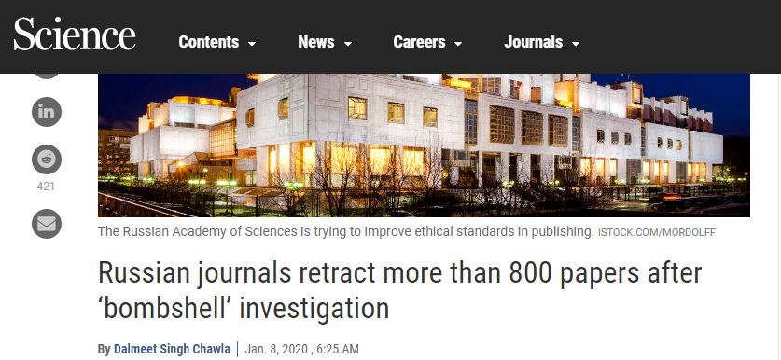
Notes:
https://www.sciencemag.org/news/2020/01/russian-journals-retract-more-800-papers-after-bombshell-investigation

Slide 24
Цитата:
“…the commission asked 541 journals to retract a total of 2528 papers”
“In March 2018, for instance, Dissernet, a network aimed at cleaning up the Russian literature, identified more than 4000 cases of plagiarism and questionable authorship among 150,000 papers in about 1500 journals. … In September 2019, after sifting through 4.3 million Russian-language studies, Antiplagiat found that more than 70,000 were published at least twice”
Notes:
https://www.sciencemag.org/news/2020/01/russian-journals-retract-more-800-papers-after-bombshell-investigation

Slide 25
Цитата:
[17%]
“…the commission asked 541 journals to retract a total of 2528 papers”
“In March 2018, for instance, Dissernet, a network aimed at cleaning up the Russian literature, identified more than 4000 cases of plagiarism and questionable authorship among 150,000 papers in about 1500 journals. … In September 2019, after sifting through 4.3 million Russian-language studies, Antiplagiat found that more than 70,000 were published at least twice”
[1,6%] <- duplicate
Notes:
https://www.sciencemag.org/news/2020/01/russian-journals-retract-more-800-papers-after-bombshell-investigation

Slide 26
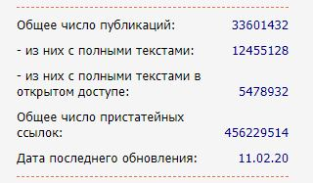
800 ретракций по причине некорректных заимствований: много это или мало?
«норма»
<10 на 100 тыс.
3300
1200

Slide 27
Последствия некорректных заимствований
обнаружение
до
после
репутация
цитирование
финансирование
карьера
?
?
?
?
?
?
?
?
для «донора»
для «реципиента»
эпистемологические
социальные
финансовые
Есть ли эффект обкрадывания?

Slide 28
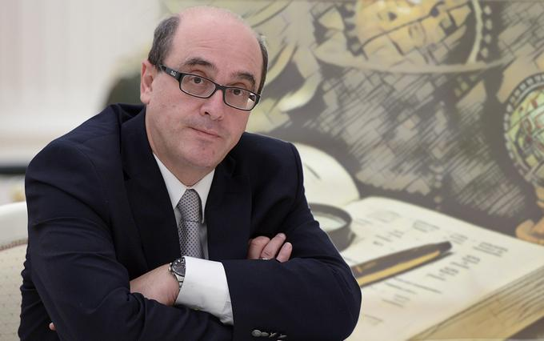
Александр Кабанов — профессор университета Северной Каролины и МГУ им М.В. Ломоносова, директор центра нанотехнологий для доставки лекарств, и института наномедицины Каролины (Чапел-Хилл, США).
"В начале 2010 года мой американский аспирант и я опубликовали обзорную статью в одном лучших фармацевтических журналов. Через несколько месяцев мой ученик пришел ко мне очень взволнованный и расстроенный и показал статью, опубликованную в индийском журнале, издаваемом на английском языке и доступном всюду. Статья индийских, так сказать, «авторов» была несколько сокращенной, но практически дословной копией нашей. Я сразу сказал своему ученику, что я не буду тратить время на разбирательства и не буду ничего предпринимать. Что если у нас крадут, не успели мы это выпустить из рук, то быть ему «классиком». Так и получилось — он стал сначала постдоком в MIT, опубликовал важнейшую работу в этом же направлении в Nature Biotechnology, стал очень успешным профессором в Университете Орегона. Наша же статья в одно время была самой цитируемой статьей в своем журнале и на сегодня, по данным Google Scholar, набрала существенно больше тысячи цитирований. В отличие от ее индийской «версии», которая была процитирована всего четыре раза. …»
Источник: https://indicator.ru/
Notes:
https://indicator.ru/humanitarian-science/budushee-nauchnyh-zhurnalov.htm

Slide 29
Последствия некорректных заимствований
обнаружение
до
после
для «донора»
для «реципиента»
эпистемологические
социальные
финансовые
репутация
цитирование
финансирование
карьера
?
↑?
?
↓
↓
↓
↓
Notes:
1. Roig M. Avoiding plagiarism, self-plagiarism, and other questionable writing practices: A guide to ethical writing (second revision, 2015). https://o
ri.hhs.gov/sites/default/files/plagiarism.pdf
- «may have robbed other authors of the opportunity to publish their worthwhile original work» - «journal referees often must volunteer their valuable time to review others’ work in the service of science and scholarship»
- «places undue time and limited resource constraints on the editorial and peer review system» - «result in readers being misled as to the true nature of a given phenomenon or process» - «can distort the conclusions of literature reviews» [2, 3] - can result in wrong health policy recommendations that could place the public at risk
2. Bornmann L, Hans-Dieter D. Multiple publication on a single research study: does it pay? The influence of number of research articles on total citation counts in biomedicine. J Am Soc Inf Sci 2007;58:1100-7.
См. также комментарии https://www.facebook.com/groups/1659678594292162/permalink/2277224329204249/, а также Financial costs and personal consequences of research misconduct resulting in retracted publications. https://elifesciences.org/articles/02956

Slide 30
Последствия некорректных заимствований
для «донора»
для «реципиента»
эпистемологические
социальные
финансовые
введение читателей в заблуждение
искажение выводов обзоров и метаанализов
Notes:
1. Roig M. Avoiding plagiarism, self-plagiarism, and other questionable writing practices: A guide to ethical writing (second revision, 2015). https://o
ri.hhs.gov/sites/default/files/plagiarism.pdf
- «may have robbed other authors of the opportunity to publish their worthwhile original work» - «journal referees often must volunteer their valuable time to review others’ work in the service of science and scholarship»
- «places undue time and limited resource constraints on the editorial and peer review system» - «result in readers being misled as to the true nature of a given phenomenon or process» - «can distort the conclusions of literature reviews» [2, 3] - can result in wrong health policy recommendations that could place the public at risk
2. Bornmann L, Hans-Dieter D. Multiple publication on a single research study: does it pay? The influence of number of research articles on total citation counts in biomedicine. J Am Soc Inf Sci 2007;58:1100-7.
См. также комментарии https://www.facebook.com/groups/1659678594292162/permalink/2277224329204249/, а также Financial costs and personal consequences of research misconduct resulting in retracted publications. https://elifesciences.org/articles/02956

Slide 31
Последствия некорректных заимствований
для «донора»
для «реципиента»
эпистемологические
социальные
финансовые
Риск ошибочных рекомендаций в области политики здравоохранения
Бремя для редакционной системы и системы рецензирования
Лишение других исследователей возможности (своевременно) опубликовать свою работу
Notes:
1. Roig M. Avoiding plagiarism, self-plagiarism, and other questionable writing practices: A guide to ethical writing (second revision, 2015). https://o
ri.hhs.gov/sites/default/files/plagiarism.pdf
- «may have robbed other authors of the opportunity to publish their worthwhile original work» - «journal referees often must volunteer their valuable time to review others’ work in the service of science and scholarship»
- «places undue time and limited resource constraints on the editorial and peer review system» - «result in readers being misled as to the true nature of a given phenomenon or process» - «can distort the conclusions of literature reviews» [2, 3] - can result in wrong health policy recommendations that could place the public at risk
2. Bornmann L, Hans-Dieter D. Multiple publication on a single research study: does it pay? The influence of number of research articles on total citation counts in biomedicine. J Am Soc Inf Sci 2007;58:1100-7.
См. также комментарии https://www.facebook.com/groups/1659678594292162/permalink/2277224329204249/, а также Financial costs and personal consequences of research misconduct resulting in retracted publications. https://elifesciences.org/articles/02956

Slide 32
Последствия некорректных заимствований
для «донора»
для «реципиента»
эпистемологическое
социальные
финансовые
???
Notes:
1. Roig M. Avoiding plagiarism, self-plagiarism, and other questionable writing practices: A guide to ethical writing (second revision, 2015). https://o
ri.hhs.gov/sites/default/files/plagiarism.pdf
- «may have robbed other authors of the opportunity to publish their worthwhile original work» - «journal referees often must volunteer their valuable time to review others’ work in the service of science and scholarship»
- «places undue time and limited resource constraints on the editorial and peer review system» - «result in readers being misled as to the true nature of a given phenomenon or process» - «can distort the conclusions of literature reviews» [2, 3] - can result in wrong health policy recommendations that could place the public at risk
2. Bornmann L, Hans-Dieter D. Multiple publication on a single research study: does it pay? The influence of number of research articles on total citation counts in biomedicine. J Am Soc Inf Sci 2007;58:1100-7.
См. также комментарии https://www.facebook.com/groups/1659678594292162/permalink/2277224329204249/, а также Financial costs and personal consequences of research misconduct resulting in retracted publications. https://elifesciences.org/articles/02956

Slide 33
Эпистемологическое влияние некорректных заимствований однозначно не установлено!
Заимствования, не связанные с данными, методами или результатами, не влияют на выводы метааналитических исследований [1].
Роль повторных (duplicate) публикаций однозначно не определена. По одним данным повторные публикации приводят к смещению метааналитических оценок в сторону положительного результата (+23% [3]), по другим – влияют незначительно (+6% [2]) или вовсе не влияют на выводы метаанализа [4].
Данные повторных публикаций содержат <10% метааналитических исследований [2, 5].
Notes:
1. Daniele Fanelli, David Moher. What difference do retractions make? An estimate of the epistemic impact of retractions on recent meta-analyses. bioRxiv 734137; doi: https://doi.org/10.1101/734137
2. Choi, W.-S., Song, S.-W., Ock, S.-M., Kim, C.-M., Lee, J.-B, Chang, W.-J., & Kim, S.-H. (2014). Duplicate publication of articles used in meta-analysis in Korea. SpringerPlus, 3, 182, 1-6
3. Tramer, M. R., Reynolds, D. J., Moore, R. A., & McQuay, H. J. (1997). Impact of covert duplicate publication on meta-analysis: a case study. British Medical Journal, 315(7109), 635–640.
Подробнее на https://www.facebook.com/groups/1659678594292162/permalink/2381921232067891/
4. Kuti EL. Response to "Duplicate patient data in a meta-analysis; A threat to validity". J Crit Care. 2009 Mar;24(1):158. doi: 10.1016/j.jcrc.2008.12.011.
5. von Elm E, Poglia G, Walder B, Tramèr MR. Different Patterns of Duplicate Publication: An Analysis of Articles Used in Systematic Reviews. JAMA. 2004;291(8):974–980. doi:10.1001/jama.291.8.974

Slide 34
III. КЛАССИФИКАЦИЯ ЗАИМСТВОВАНИЙ

Slide 35
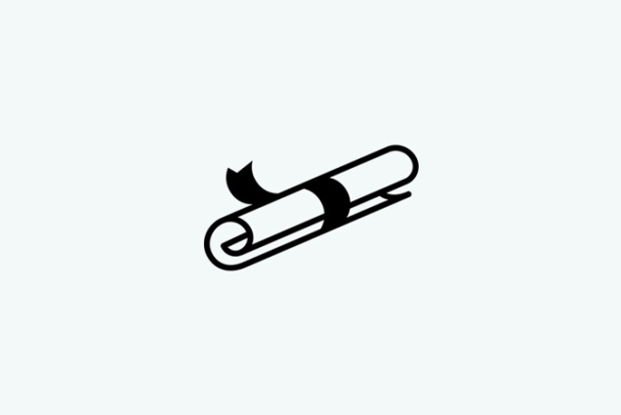
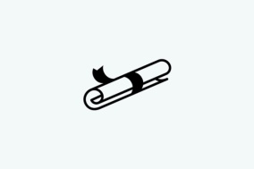
При классификации заимствований необходимо учитывать характеристики субъекта, объекта и процесса заимствований
Субъект(-ы)
Процесс
Объект(-ы)

Slide 36
Существенные признаки заимствования
Субъект(ы)
Объект(ы)
Процесс
«реципиент»
«донор»
форма
объем
язык
источник
копирайт
оформление
цитирование
копирование
адаптация (перевод)
модификация

Slide 37
Зачем нужна классификация заимствований?

Slide 38
IV. ОЦЕНКА ЗАИМСТВОВАНИЙ

Slide 39
Оценка заимствований: 3 + 1
намерение?
«донор»
1. Признание авторства первичной работы
2. Оригинальность конечной работы
3. Последствия заимствования
+ намерение
3.1. индивидуальные (для «донора», «реципиента»)
3.2. эпистемологические
3.3. финансовые
3.4. социальные

Slide 40
(1) Трудности оценки заимствований: многообразие
Субъект(ы)
Объект(ы)
Процесс
«реципиент»
«донор»
форма
объем
язык
источник
копирайт
оформление
цитирование
копирование
адаптация (перевод)
модификация

Slide 41
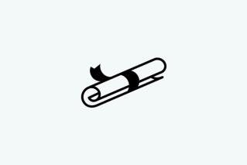
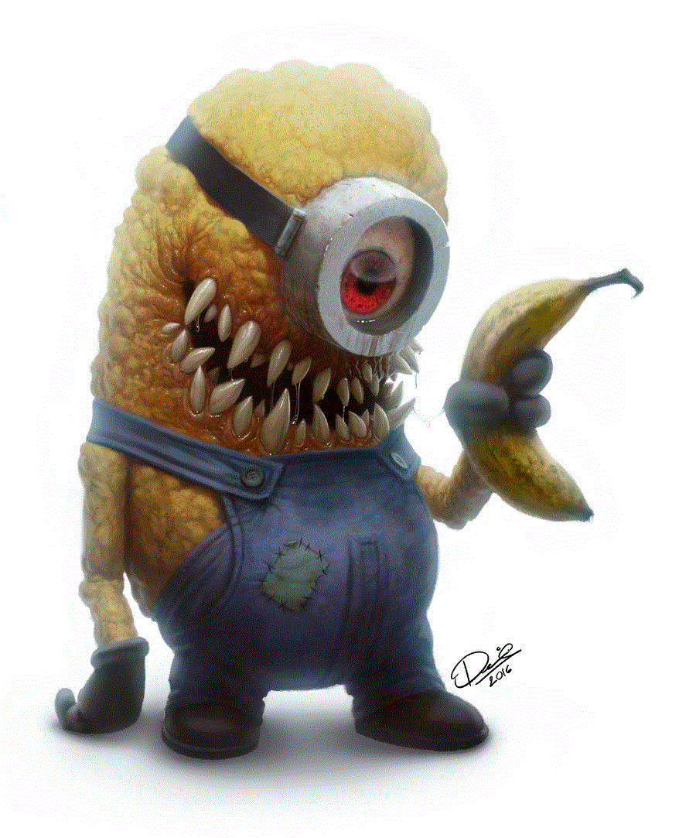
Субъекты?
?
«донор»
«реципиент»
вариант: неизвестно
ЧУЖОЕ
вариант: выдуманное
СВОЁ
Notes:
Субъект – человек как носитель каких-то свойств (Большой толковый словарь).

Slide 42
Объекты?
> форма
1. Форма выражения
Идея
Текст
Иллюстрация
Данные
Электронный код
1.1. Тип документа
Препринт
Статья
Монография
Презентация
…
устная
вещественная
электронная
1.1.1. Разделы рукописи
Обоснование
Методы
Результаты
Обсуждение

Slide 43
ПУБЛИКАЦИОННЫЕ «ГРЕХИ»
ДОБРОСОВЕСТНАЯ ПУБЛИКАЦИОННАЯ ПРАКТИКА
Неоформленные значительные заимствования чужого
Оформленные обоснованные заимствования чужого материала
………………..
Сфабрикованные заимствования
100500 вариантов
Декларируемые заимствования из собственных трудов
Заимствования, приведшие к негативным социальным последствиям
[корректное] Перефразирование

Slide 44
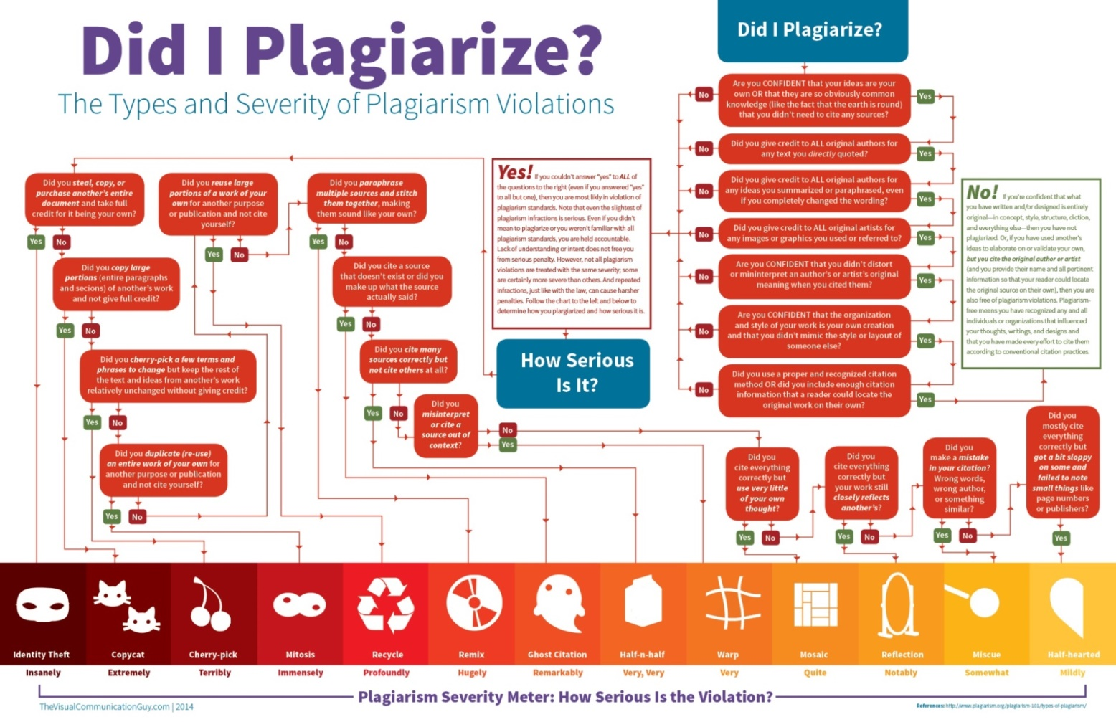
Пример классификации заимствований: 13 вариантов

Slide 45
(2) Трудности оценки заимствований: субъективность
Субъект(ы)
Объект(ы)
Процесс
«реципиент»
«донор»
форма
ОБЪЕМ
язык
источник
копирайт
оформление
цитирование
копирование
адаптация (перевод)
модификация
объем, обоснованный целью цитирования

Slide 46
Отношение редакторов научных журналов к заимствованиям в рукописях неоднородно
<10% - незначительный объем
>40% - неприемлемый объем
оценка «тяжести» заимствований
Источник: Y. Zhang, X. Jia, 2012.
Notes:
Zhang Y., Jia X. (2012). A survey on the use of CrossCheck for detecting plagiarism in journal articles. Learned Publishing, 25: 292-307. doi:10.1087/20120408

Slide 47
Отношение редакторов научных журналов к заимствованиям в рукописях неоднородно
<10% - незначительный объем
>40% - неприемлемый объем
оценка «тяжести» заимствований
<20% - просят переписать
>40% - сразу отказывают
20-40% - кто как
решение
Источник: Y. Zhang, X. Jia, 2012.
Notes:
Zhang Y., Jia X. (2012). A survey on the use of CrossCheck for detecting plagiarism in journal articles. Learned Publishing, 25: 292-307. doi:10.1087/20120408

Slide 48
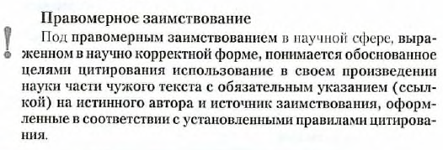
(3) Трудности оценки заимствований: вариативность определений
ВАК: особое мнение
Источник: ВАК, 2015.
Notes:
О плагиате в диссертациях на соискание ученой степени. 2-е изд., перераб. и доп. М.: МИИ, 2015, 192 с.

Slide 49
(4) Трудности оценки заимствований: точка зрения
ТРЕТЬИ ЛИЦА
Диссернет
«Антиплагиат»
НЭБ
ВАК
АНРИ (Совет по этике)
Издатель («донор»)
ИЗДАТЕЛЬ («реципиент»)
РЕДАКТОР
РЕЦЕНЗЕНТ
АВТОРЫ

Slide 50
(5) Трудности оценки заимствований: детекция
> Недоступность инструментов обнаружения
> Неодинаковые результаты у разных инструментов
> Ложноположительные результаты
> Ложноотрицательные результаты

Slide 51
(6) Трудности оценки заимствований: контекст
Countries(Cultural)-Specific
Discipline-Specific (в т.ч. common knowledge)
Journal-Specific (редакционная политика)
Authors-Specific (публикационная активность авторов, многочисленность авторов рукописи)

Slide 52
V. РЕКОМЕНДАЦИИ

Slide 53
Заимствования – допустимая (!) публикационная практика при условии:
надлежащего оформления,
указания авторства,
объем заимствований оправдан целью цитирования.
COPE (2019): наличие разрешения правообладателя (?)
Источник: COPE, 2019.
Notes:
COPE Retraction guidelines 2019. DOI: https://doi.org/10.24318/cope.2019.1.4

Slide 54
Заимствования – допустимая (!) публикационная практика при условии:
надлежащего оформления,
указания авторства,
объем заимствования оправдан целью цитирования.
Текст «закавычен»
Автор перевода указан
Внесение изменений отмечено

Slide 55
Когда уместно прямое цитирование?
ВЫ НЕ (С)МОЖЕТЕ НАПИСАТЬ ЛУЧШЕ
Яркий, выразительный, запоминающийся язык повествования
Сложно переформулировать, сохранив при этом исходный смысл
Потребуется много времени, а результат будет тот же
НЕОБХОДИМА ТОЧНАЯ ФОРМУЛИРОВКА ИЗ ПЕРВИЧНОГО ИСТОЧНИКА
Описание методологии
Упоминание специальных слов и выражений
Критическое обсуждение исходного материала
Слова авторитета, которые придадут вес вашим аргументам
Notes:
Источники:
https://integrity.mit.edu/handbook/academic-writing/avoiding-plagiarism-quoting
https://vwcceng111.pressbooks.com/chapter/chapter-7-how-and-why-to-cite/#whenshouldiquote
https://www.montgomerycollege.edu/_documents/academics/support/learning-centers/writing-reading-learning-ctr-rockville/student-resources-tech/direct-quotes.pdf
http://advice.writing.utoronto.ca/using-sources/quotations/

Slide 56
Когда уместно перефразирование?
Слова автора не имеют принципиального значения. Авторы идей не всегда формулируют их наилучшим образом. И они определенно не формулируют их в контексте вашей работы.
РЕКОМЕНДАЦИИ
Перефразируйте своими словами, используя иную синтаксическую структуру предложения(-ий).
Обязательно процитируйте работу, источник заимствованной идеи, концепции, гипотез, фактов.
Notes:
Roig M. Avoiding Plagiarism, Self-plagiarism, and Other Questionable Writing Practices: A Guide to Ethical Writing. https://ori.hhs.gov/avoiding-plagiarism-self-plagiarism-and-other-questionable-writing-practices-guide-ethical-writing

Slide 57
ПРИМЕРЫ [НЕ]КОРРЕКТНЫХ ЗАИМСТВОВАНИЙ
Оригинальный текст | Некорректное заимствование | Ссылка проблему не решит*
Как и засуха, избыточные осадки и наводнения могут способствовать возникновению эпидемий инфекционных заболеваний, передающихся через воду, из-за плохой санитарии, вызванной стоком из перегруженных канализационных линий или загрязнением воды домашним скотом. | Как и засуха, Избыточные осадки и наводнения могут способствуют возникновению эпидемий инфекций заболеваний, передающихся через воду, из-за плохой санитарии, вызванной стоком из перегруженными канализационными линиями или загрязнением воды домашним скотом. | Как и засуха, Избыточные осадки и наводнения могут способствуют возникновению эпидемий инфекций заболеваний, передающихся через воду, из-за плохой санитарии, вызванной стоком из перегруженными канализационными линиями или загрязнением воды домашним скотом [ссылка].
Notes:
Academic Integrity at MIT. A Handbook for Students: Avoiding Plagiarism – Paraphrasing. https://integrity.mit.edu/handbook/academic-writing/avoiding-plagiarism-paraphrasing
* "Taking portions of text from one or more sources, crediting the author/s, but only making ‘cosmetic’ changes to the borrowed material, such as changing one or two words, simply rearranging the order, voice (i.e., active vs. passive) and/or tense of the sentences is NOT paraphrasing.« [там же]

Slide 58
ПРИМЕРЫ [НЕ]КОРРЕКТНЫХ ЗАИМСТВОВАНИЙ
Некорректный парафраз | Некорректный парафраз (использование синонимов) | Правильное перефразирование (изменение структуры предложения)
Подобно засухам, избыточные осадки и наводнения могут способствуют возникновению эпидемий инфекционных заболеваний, передающихся через воду. Причина – плохая санитария, вызванная стоком из перегруженных канализационных линий или загрязнением воды домашним скотом [ссылка]. | Чрезмерные осадки могут быть фактором распространения инфекционных заболеваний, переносимых водой, в результате переполнения канализации и загрязнения сельскохозяйственными животными [ссылка]. | В случае сильных осадков могут возникнуть две ситуации: канализация может переполниться, а вода может стать загрязненной из-за присутствия домашнего скота, что может привести к вспышкам заболеваний, передающихся через воду [ссылка].
Notes:
Academic Integrity at MIT. A Handbook for Students: Avoiding Plagiarism – Paraphrasing. https://integrity.mit.edu/handbook/academic-writing/avoiding-plagiarism-paraphrasing

Slide 59
Заимствование своего материала
Если заимствуете мало – действий не требуется!
Если заимствуете много – укажите, что рукопись содержит повторы из ранее опубликованных работ. Оформлять заимствуемый текст с использованием кавычек не следует.
Notes:
https://vsp.spr-journal.ru/jour/article/view/1785/711

Slide 60
VI. Санкции

Slide 61
САНКЦИИ
Академические
общество: порицание (в т.ч. third-party punishment)
журнал: отказ, ретракция, «черный список»
грантодатель: запрет на финансирование
Административные
работодатель: увольнение, возврат средств
Правовые
Минобрнауки: лишение ученой степени
суд: привлечение к ответственности

Slide 62
НАДЛЕЖАЩАЯ ПУБЛИКАЦИОННАЯ ПРАКТИКА ЗАИМСТВОВАНИЯ
САЙГИТОВ РУСЛАН ТЕМИРСУЛТАНОВИЧ
SCI-PUB
saygitov@yandex.ru
info@sci-pub.ru

